Slide 1




INDICADORES DE GESTIÓN 2015

Slide 2
INFORMACION PRESENTADA A LA CONTRALORIA GENERAL DE LA REPUBLICA
- SISTEMA SIRECI-

Slide 3

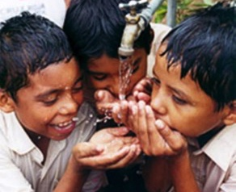
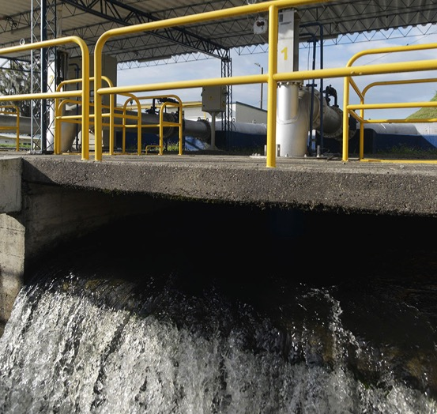
MUCHAS GRACIAS

